Slide 1

Processamento de Linguagens e Conhecimento
A
Mestrado Integrado em Engenharia Informática
Universidade do Minho, 1º Semestre, 2015/2016
Berlioz Manager – Gestor de audições/concertos
Grupo
-Emanuel Fernandes a61003
-Pedro Duarte a61071

Slide 2
Índice
Modelo de Base de Dados;
Linguagem;
Audições;
Aplicação;
Notas Finais.
2
2015/16, MIEI, 4º Ano, Perfil de PLC

Slide 3
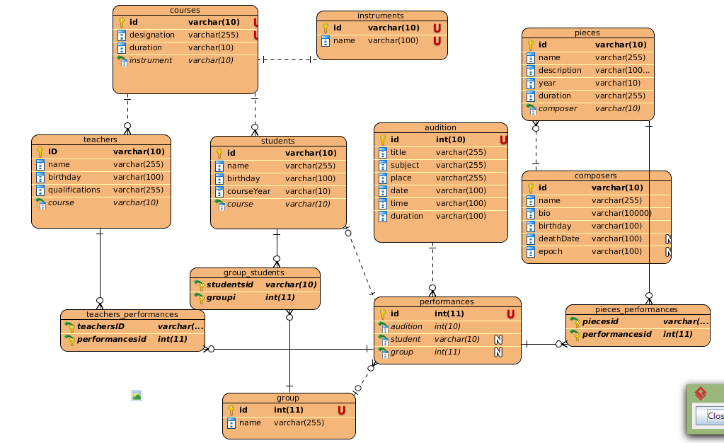
Modelo de Base de Dados
3
2015/16, MIEI, 4º Ano, Perfil de PLC

Slide 4
Linguagem
BEGIN GAMU
BEGIN AUDITION
METADATA
TITLE “AUDIÇÃO DE SOPROS"
SUBTITLE "AVALIAÇAO DOS ALUNOS DE SOPROS"
SUBJECT "SOPROS"
ORGANIZER "JOAQUIM ANTUNES"
PLACE "ANFITEATRO A3"
DATE 02/02/2016
TIME 17H00
DURATION 3H
.
PERFORMANCES
PERFORMANCE "grupo de sopros"
LEADERS "P12"
PERFORMERS "A43241,A3243,A7343"
PLAYS
PLAY "Carnival Overture";
PLAY "Bamboula, Op. 2”;
.
PERFORMANCE ""
LEADERS "P2"
PERFORMERS "A2311"
PLAYS
PLAY "Eroica Variations";
PLAY "Estampes";
.
END AUDITION
END GAMU
4
2015/16, MIEI, 4º Ano, Perfil de PLC

Slide 5
Audições
Validações na inserção;
Questão da duração;
Dados guardados.
5
2015/16, MIEI, 4º Ano, Perfil de PLC

Slide 6

Aplicação
6
2015/16, MIEI, 4º Ano, Perfil de PLC

Slide 7
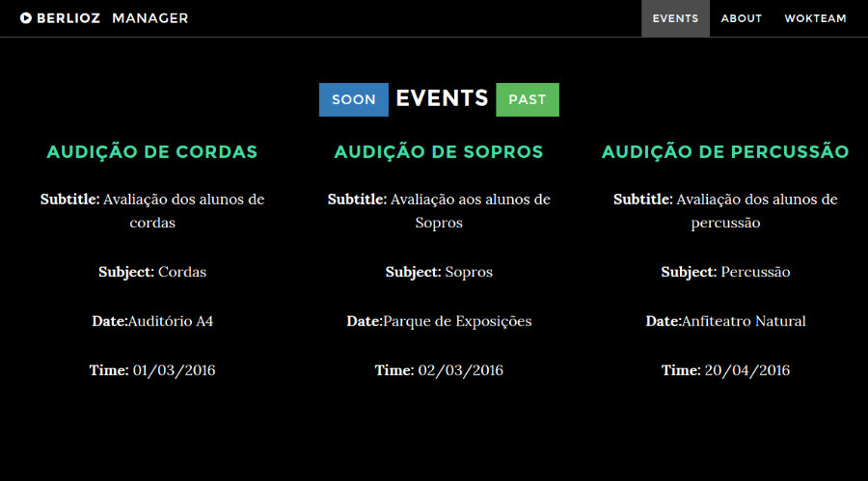

Slide 8
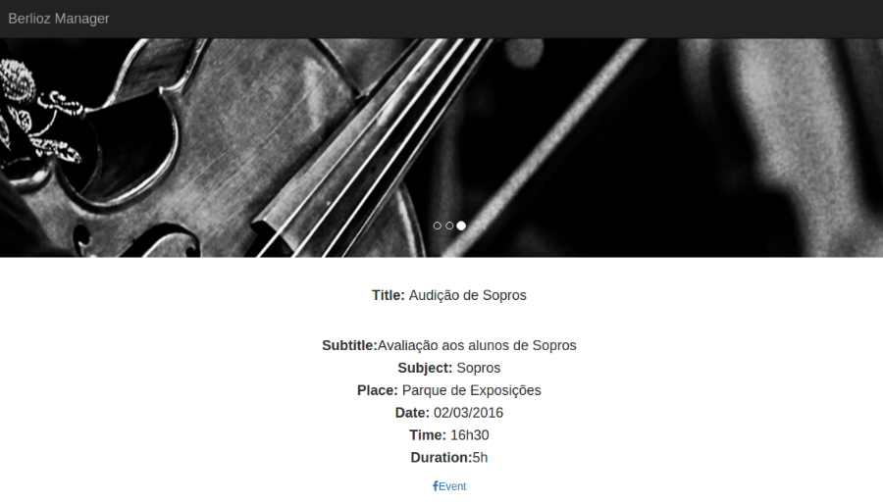

Slide 9
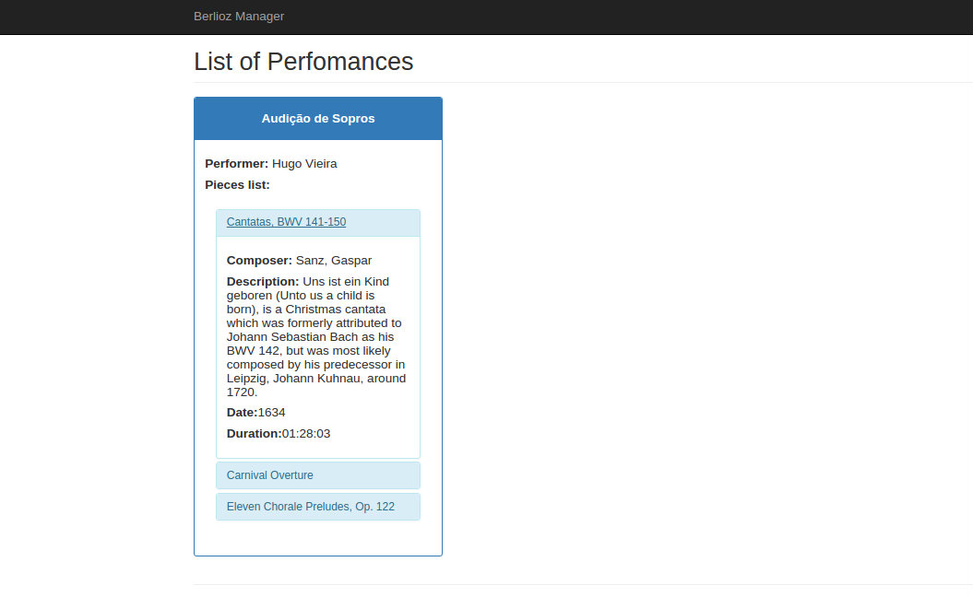

Slide 10
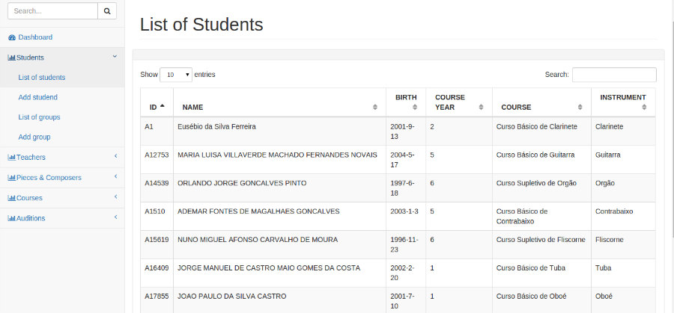

Slide 11
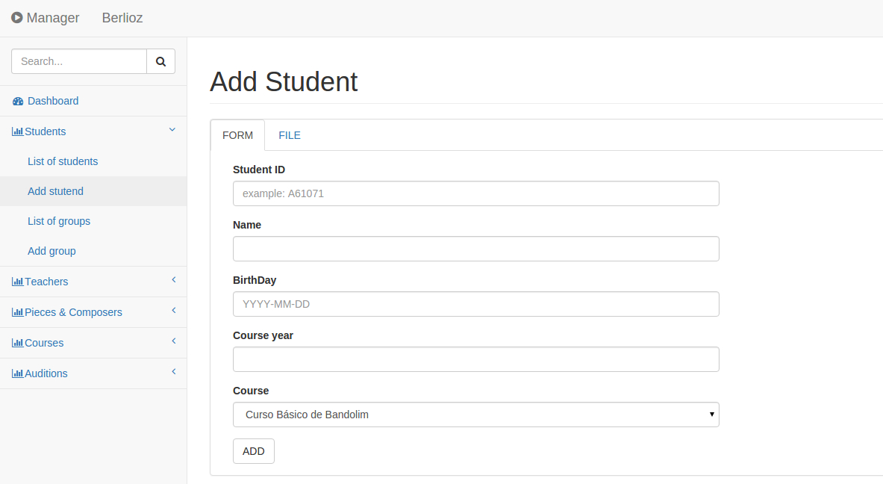

Slide 12
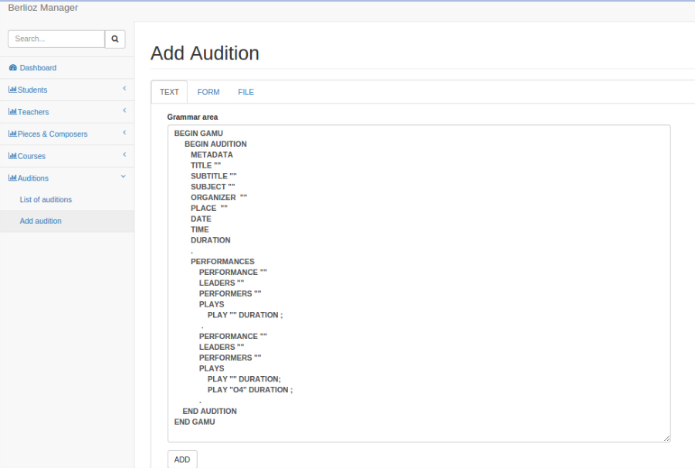

Slide 13
Notas Finais
Conclusões
Trabalho futuro
8
2015/16, MIEI, 4º Ano, Perfil de PLC

Slide 14
Processamento de Linguagens e Conhecimento
A
2º Ciclo de Estudos
Mestrado em Engenharia Informática
Universidade do Minho, 1º Semestre, 2015/2016
Berlioz Manager – Gestor de audições/concertos
Grupo
- Emanuel Fernandes a61003
Pedro Duarte a61071

